Slide 1
Государственное бюджетное учреждение здравоохранения «Курумканская Центральная районная больница» ГБУЗ «Курумканская ЦРБ»
Адрес : Республика Бурятия
Курумканский район
Село Курумкан
Ул. Харпухаевой ,30
Обслуживаемое население – 13599 человек (детское – 4217 чел., взрослое 9382 чел.)

Slide 2
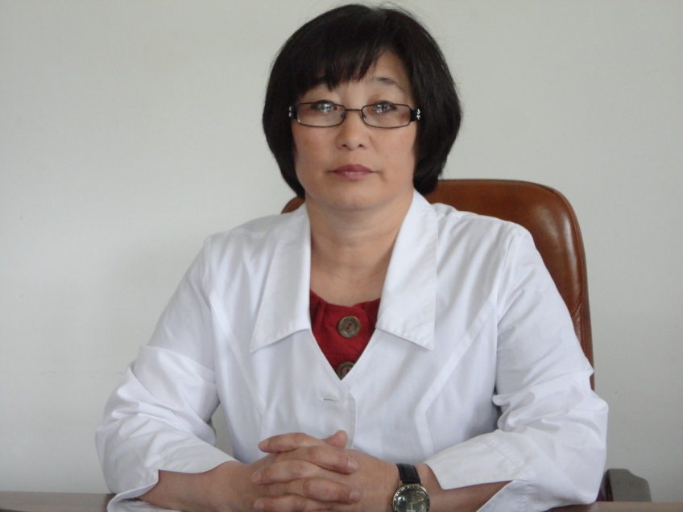
Главный врач: Банаева Баярма Дашиевна
Контактный телефон: 8(301)-4941- 585
8(301)-4941- 211
сот.тел.8924653 0220
E-mail: kurumkan_crb@mail.ru
671640, Республика Бурятия, Курумканский район, с. Курумкан, ул.Харпухаевой, 30.

Slide 3
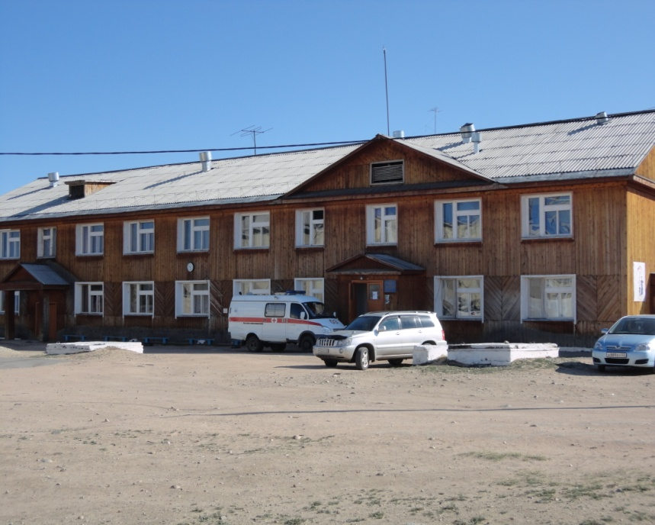
Функционирует стационар на 70 коек на 5 отделений: -терапевтическое -хирургическое -гинекологическое -детское -инфекционное

Slide 4
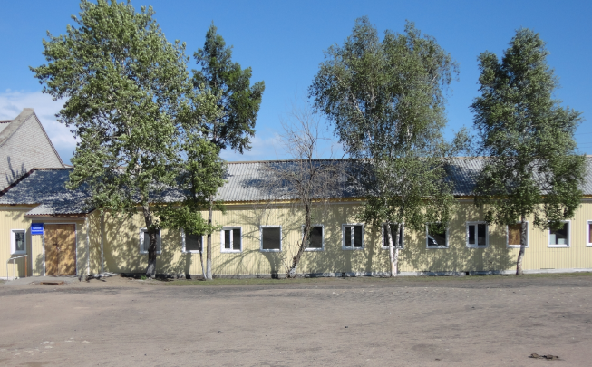
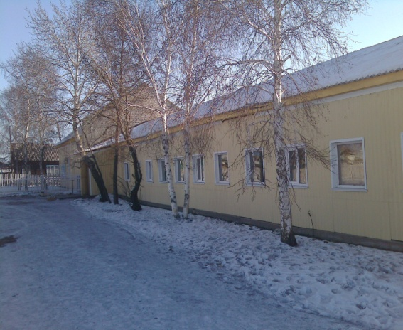
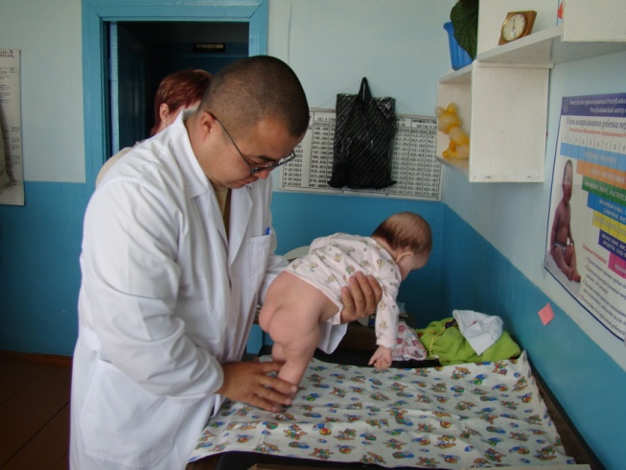
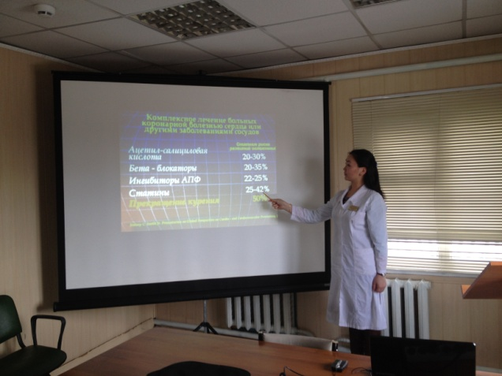
Поликлиника на 400 посещений в смену, прием ведут специалисты по 18 специальностям.
Параклиническая служба включает в себя:
Рентген-кабинет
Кабинет УЗД
Эндоскопический кабинет
Кабинет функциональной диагностики
Кабинет физиотерапии, ЛФК
Клинико-диагностическая лаборатория
Функционирует аптека и отделение скорой медицинской помощи

Slide 5
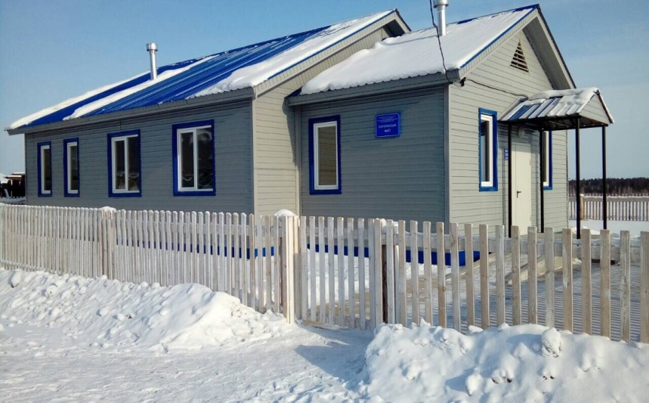
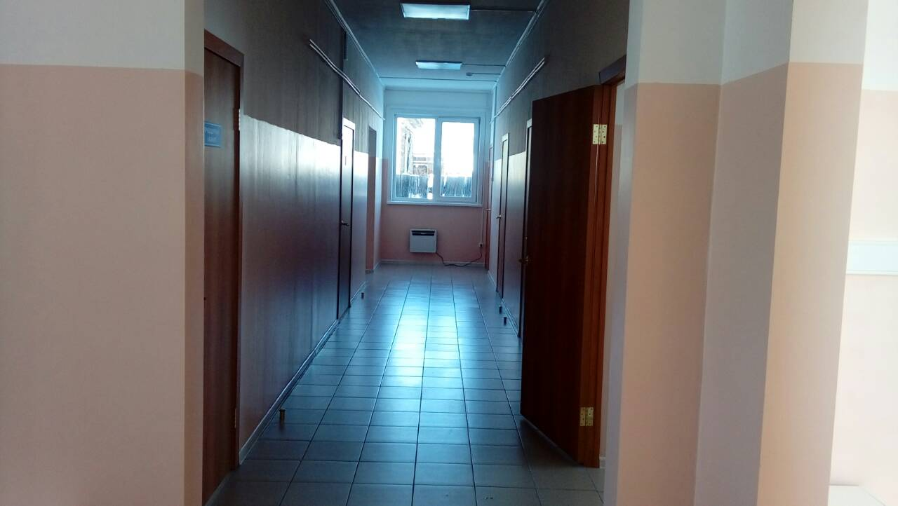
Участковая сеть:
5 врачебных амбулаторий:
Дыренская ВА
Барагханская ВА
Майская ВА
Гаргинская ВОП
Аргадинская ВА
6 ФАПов (с. Сахули, с.Могойто, с.Улюнхан, с.Элэсун, с.Шаманка, с.Верхняя Аргада)

Slide 6
Всего в ГБУЗ»Курумканская ЦРБ» работает – 46 врачей и 121 средних медицинских работников
По программе «Земский доктор» в район приехали работать с 2011 по 2018годы 48 врачей, из них 38 врачей работают по настоящее время.

Slide 7
В настоящее время 5 вакантных должностей врачей в ЦРБ, в том числе: врач- терапевт – 3; врач анестезиолог-реаниматолог – 1; врач-эндокринолог – 1; вакантные должности врачей в участковые больницы: врач - терапевт в Аргадинскую ВА – 1;

Slide 8
Возможности ЛПУ для привлечения врачебных кадров по жилью: Республиканские целевые программы - «Земский врач» - Программа: «Устойчивое развитие сельских территорий» с правом предоставления субсидий на строительство и покупку жилья по программе «Молодые специалисты», «Молодая семья». В настоящее время по Программе «Молодые специалисты» получили земельные участки для индивидуального жилищного строительства 35 врачей и 37 медицинских сестер, построили жильё 7 врачей. Ежегодно проводятся выплаты по коммунальным услугам медицинским работникам, проживающим в сельской местности в размере 6650 рублей, в благоустроенных квартирах выплаты зависят от площади проживания.

Slide 9
Возможности ЛПУ для дополнительного денежного обеспечения врачей: - дополнительно к заработной плате участковый врач получает федеральную выплату - 18000 рублей (приравненный к районам Крайнего Севера) - за медстаж: 3 года работы – 30 % 5 лет – 45 % 8 лет – 60% - сельские – 25 % - северные – 50%, из них 30 % - районный коэффициент начисляется сразу к заработку, 30 % молодые специалисты до 30 лет зарабатывают по 10 % каждые полгода, т. е. за 1,5 года работы в районе, старше 30 лет по 10 % ежегодно.

Slide 10
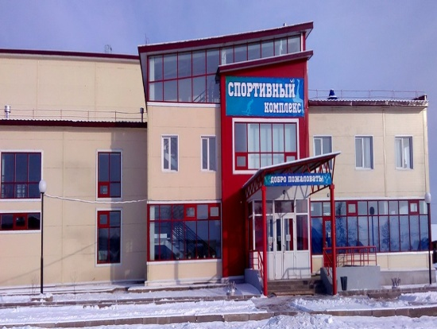
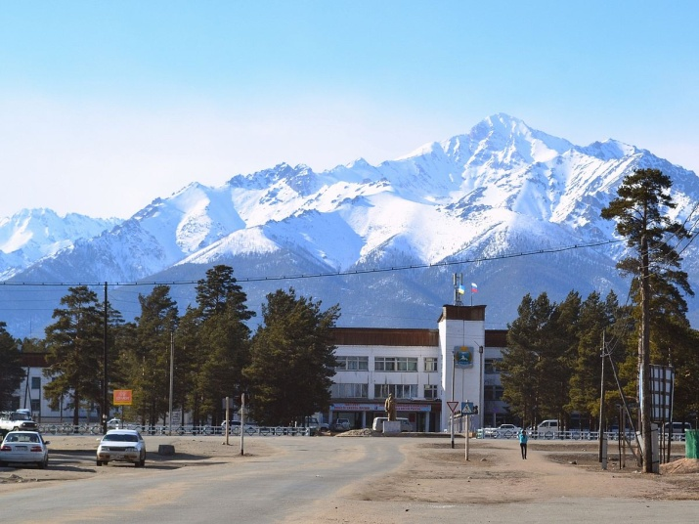
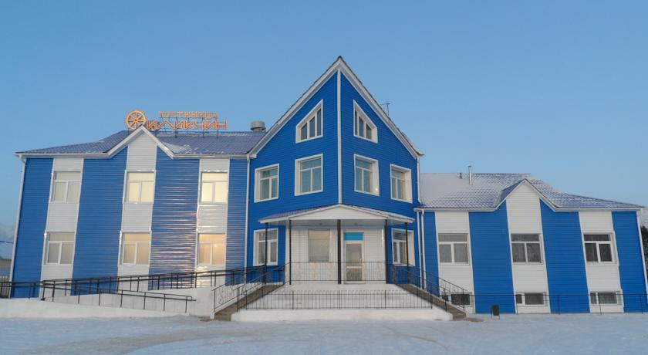
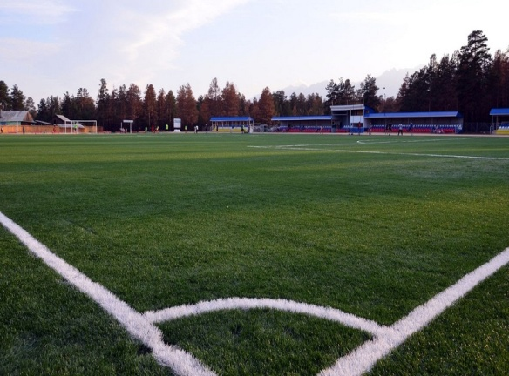
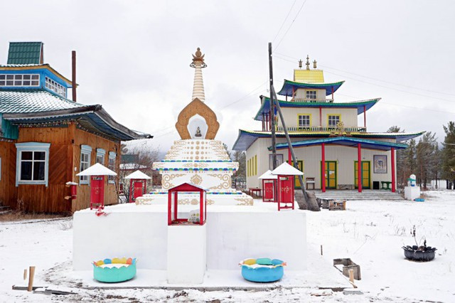
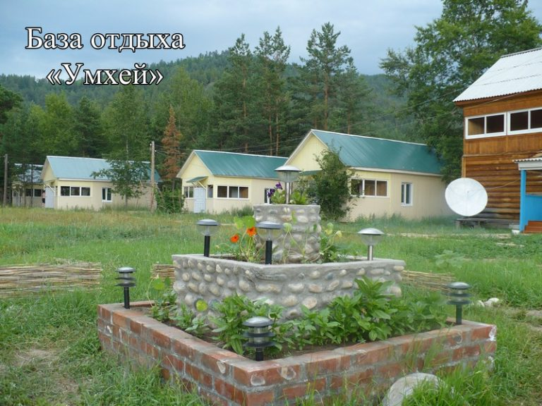
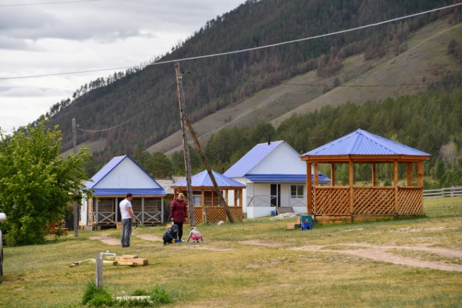
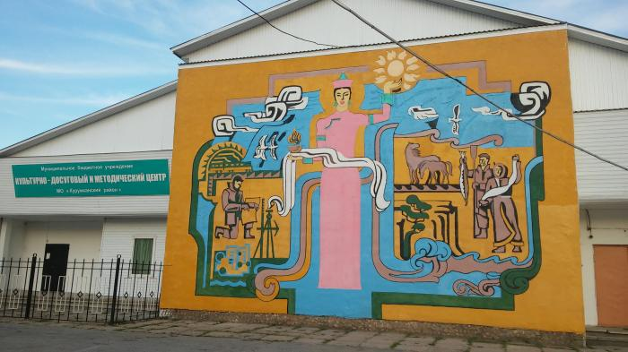
Инфраструктура Курумкана

Slide 11
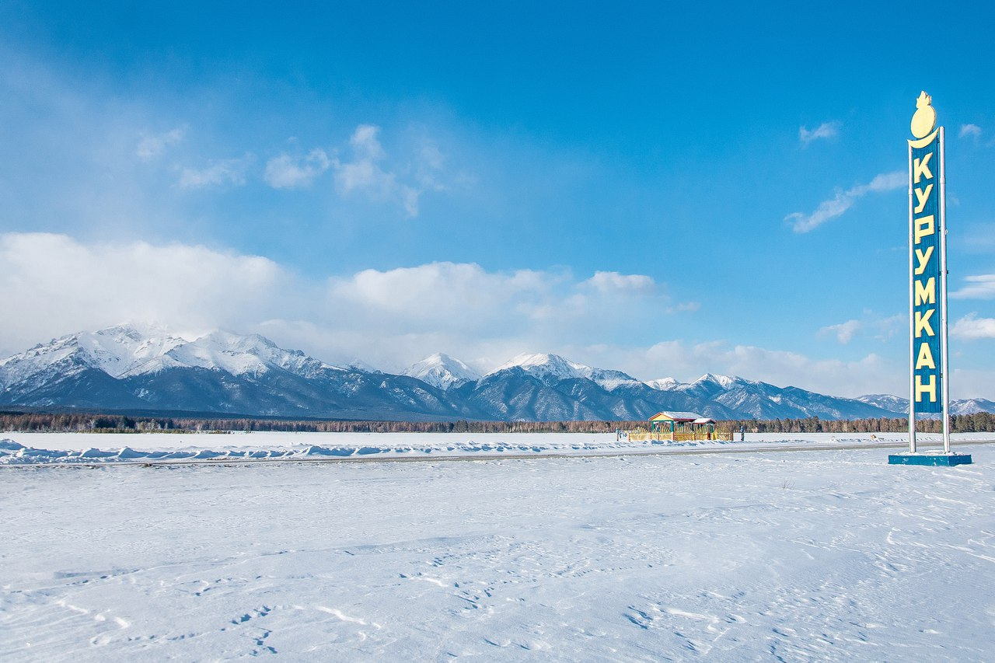
Добро пожаловать!

